Slide 1

Programa de Ingeniería de Sistemas
Gerencia de la Tecnología de la Información
Sesión 11
Tema:
Nuevas tecnologías de información en Internet.

Slide 2
Resultado de aprendizaje
Evidencia de aprendizaje
Diseña un Plan de Gobierno de TI y un Plan Estratégico de TI en una organización.
Informe académico sobre nuevas T.I. en Internet.

Slide 3
Nuevas tecnologías de información en Internet
Nuevas formas de negocio en Internet y redes sociales.
Plataformas y ecosistemas.
Negocio electrónico (E-business).
Gobierno Electrónico (E-Gobierno).
Comercio Electrónico (E-commerce).
Adquisición vía internet (E-Procurement).

Slide 4
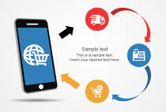
Revisa el siguiente video:
¿Qué es Internet de las cosas?:
https://www.youtube.com/watch?v=IxgtaqnpSJQ

Slide 5
Después de haber visualizado el video en la slide anterior, reflexionamos y respondemos las siguientes interrogantes:
01
¿Qué ventajas se encuentran en las nuevas tecnologías?
¿Qué oportunidades tiene el uso de tecnologías en Internet?
02

Slide 6
Tecnologías de información en Internet
Nuevas formas de negocio en Internet y redes sociales.
Diferentes variedades de negocios que se realizan a través de Internet o apoyados por esta tecnología, los cuales se denominan e-Business.
Estos negocios pueden ir desde vender o hacer subastas por Internet hasta manejar los procesos internos de las empresas – distribución, producción, abastecimiento, finanzas – usando tal tecnología.
Gerencia de la TI – Sesión 11

Slide 7
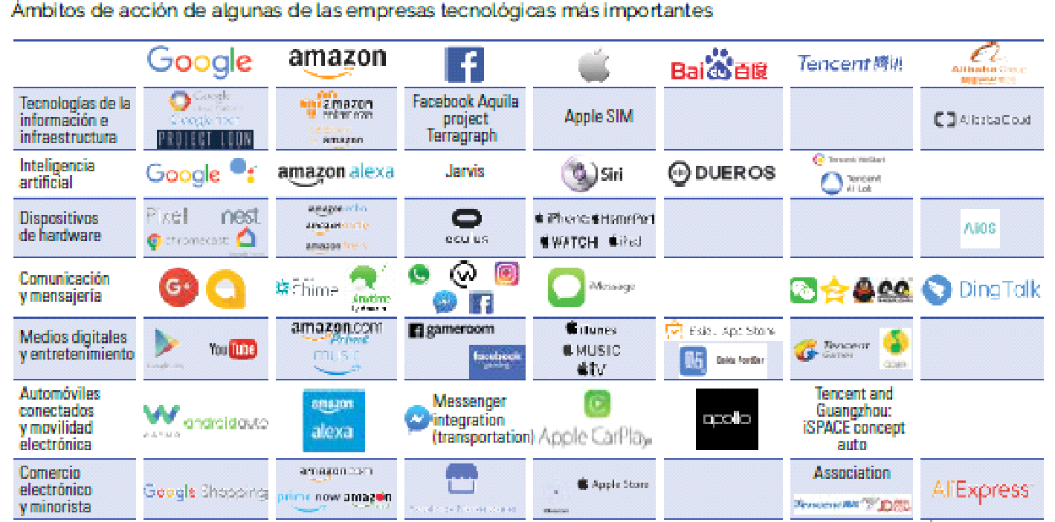
Gerencia de la TI – Sesión 11

Slide 8
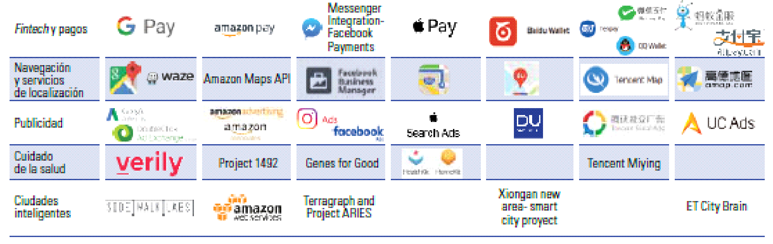
Tecnologías de información en Internet
Gerencia de la TI – Sesión 11

Slide 9
Tecnologías de información en Internet
Plataformas de mercados digitales
Las plataformas de mercados digitales conectan compradores con vendedores de bienes y servicios y facilitan transacciones entre ellos.
Según la Comisión Europea (2016), incluyen las plataformas de comercio electrónico de bienes físicos, como Amazon, eBay, Alibaba, Rakuten, Etsy y Mercado Libre; las plataformas de comercio de servicios, como Airbnb, Uber, Upwork, Ticketmaster y Despegar; las plataformas de pagos en línea, como Paypal, Sagepay y PayU, y las plataformas de comercio de bienes digitales (aplicaciones y contenidos digitales), como Google Play, Apple App Store y Origin.
Gerencia de la TI – Sesión 11

Slide 10
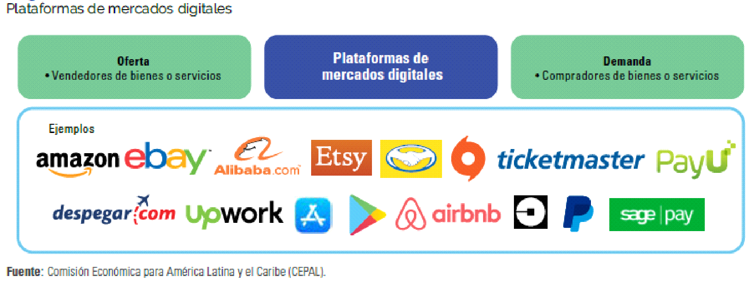
Gerencia de la TI – Sesión 11

Slide 11
Tecnologías de información en Internet
Plataformas de medios sociales y contenidos
Las plataformas de medios sociales y contenidos permiten a los usuarios compartir información y contenidos, comunicarse y expresarse en línea o mediante una aplicación móvil.
Algunas se especializan en cierto tipo de contenido generado por los usuarios:
Twitter en opiniones, YouTube en videos, Instagram y Flickr en imágenes, Soundcloud en música, Tumblr en blogs, Reddit en contenidos web.
Gerencia de la TI – Sesión 11

Slide 12
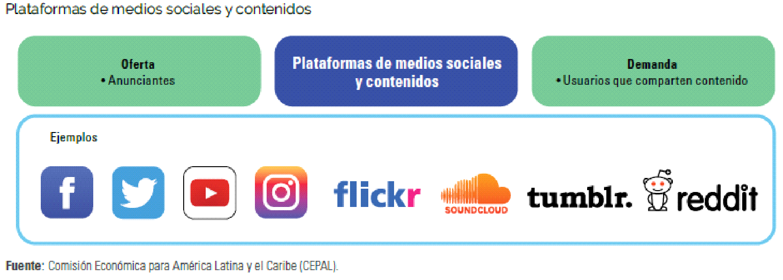
Gerencia de la TI – Sesión 11

Slide 13
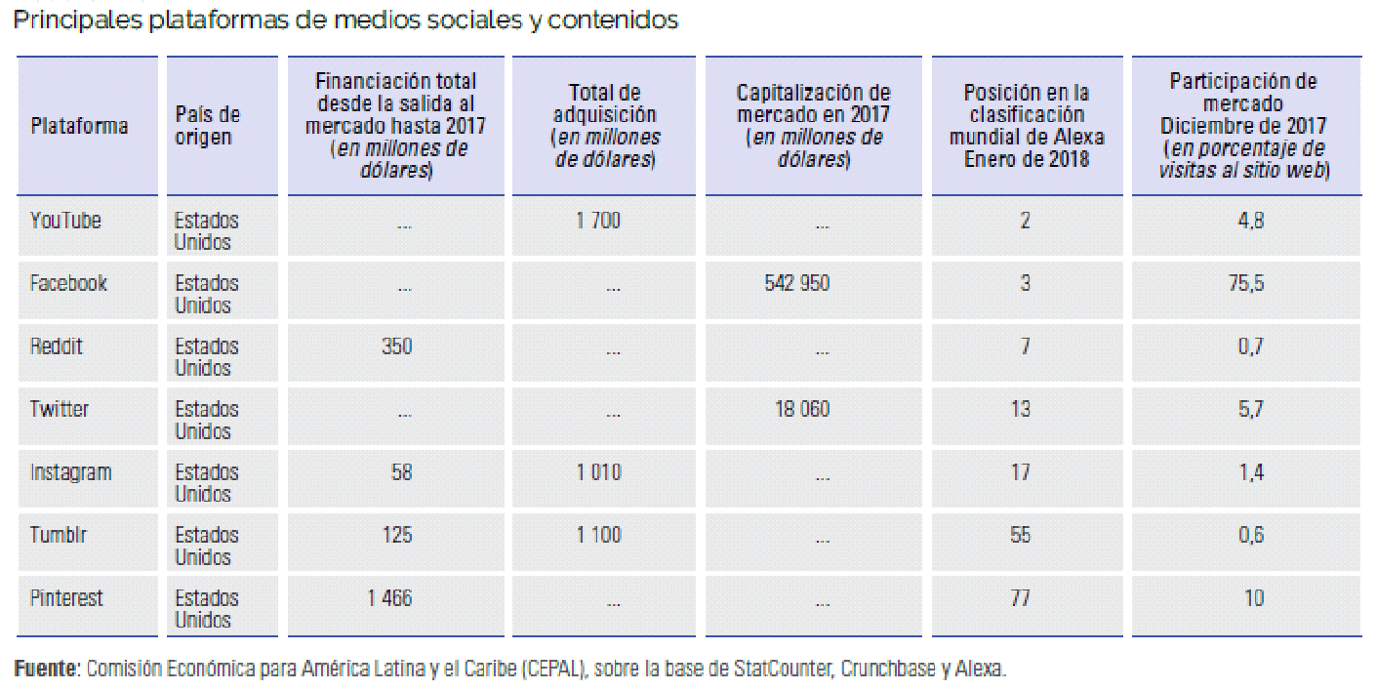
Gerencia de la TI – Sesión 11

Slide 14
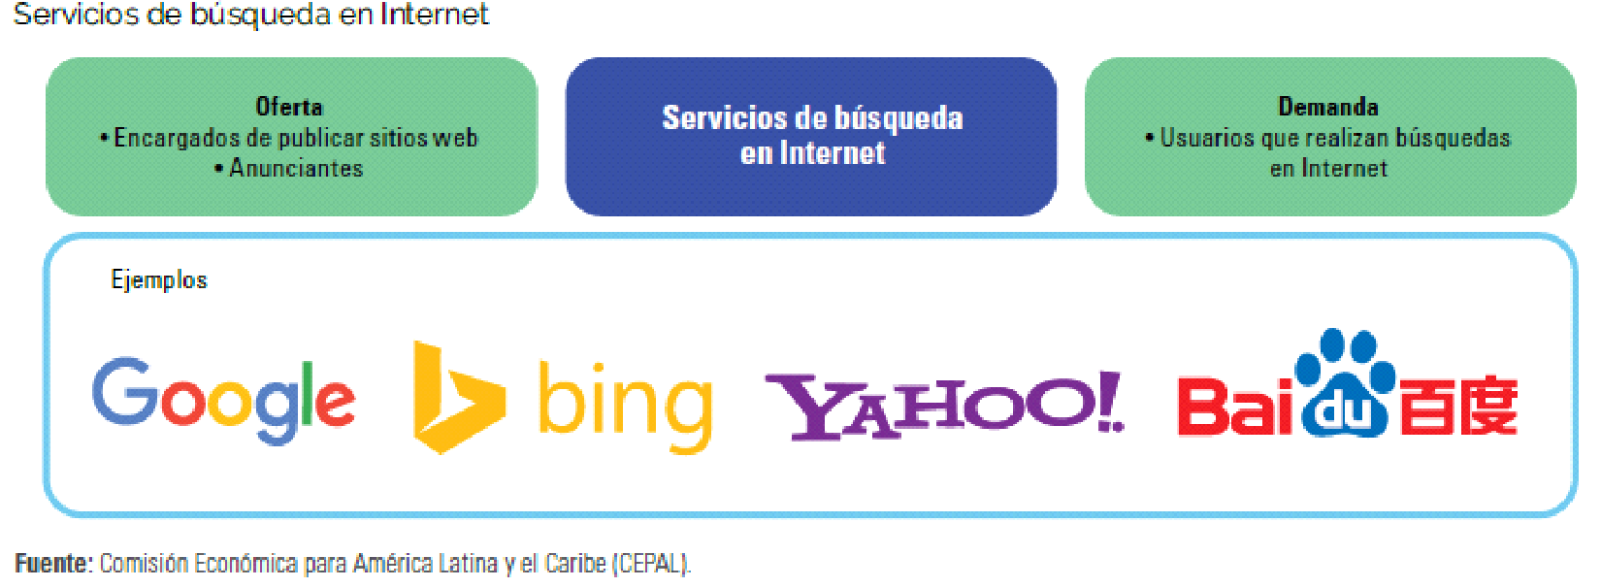
Tecnologías de información en Internet
Servicios de búsqueda en Internet
Las plataformas de búsqueda conectan a los usuarios de Internet que buscan información con los encargados de publicar sitios web que proveen los contenidos.
Gerencia de la TI – Sesión 11

Slide 15
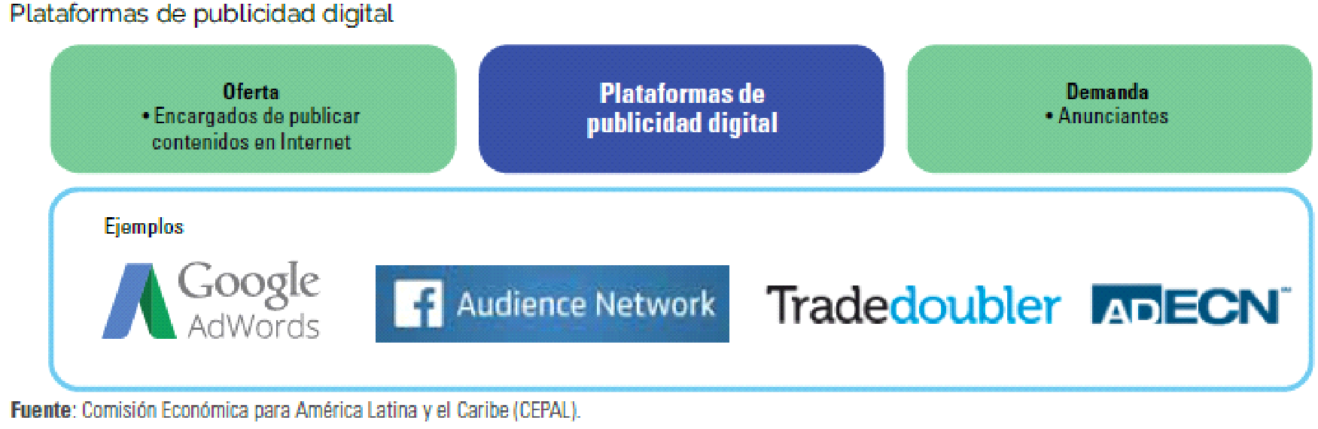
Tecnologías de información en Internet
Plataformas de publicidad digital
Estas plataformas conectan anunciantes de publicidad con encargados de publicar contenidos en Internet, que integran los anuncios de publicidad en sus contenidos en línea.
Facilitan la compra y venta de espacios de publicidad en páginas web, blogs u otras plataformas en Internet.
Gerencia de la TI – Sesión 11

Slide 16
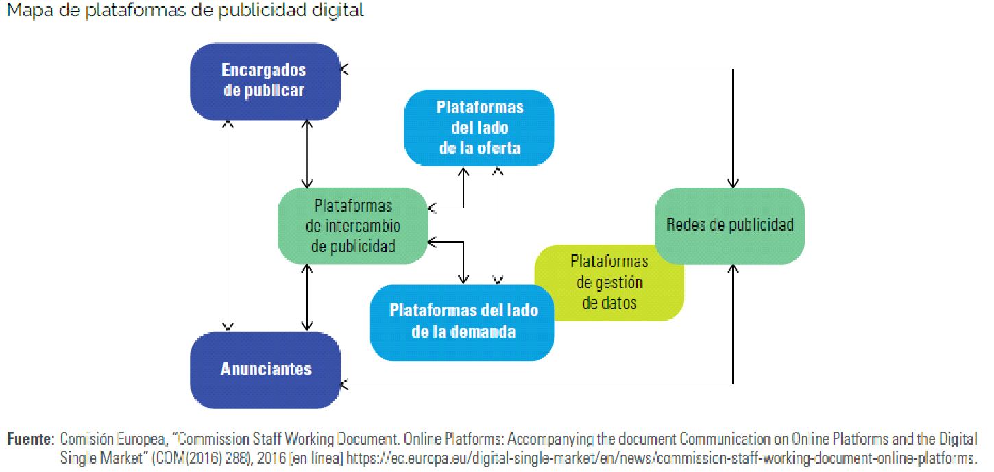
Tecnologías de información en Internet
Gerencia de la TI – Sesión 11

Slide 17
Tecnologías de información en Internet
Plataformas de financiamiento
Las plataformas de financiamiento conectan inversionistas con emprendedores o empresas.
Amplían la oferta de financiamiento, permiten a las empresas emergentes contar con fuentes adicionales de recursos para su crecimiento y amplían las posibilidades de inversión para los inversionistas profesionales y no profesionales.
De acuerdo con Oxera (2015), estas plataformas hacen posible que proyectos cuyos retornos son inciertos, como los proyectos artísticos o culturales, reciban financiación.
Gerencia de la TI – Sesión 11

Slide 18
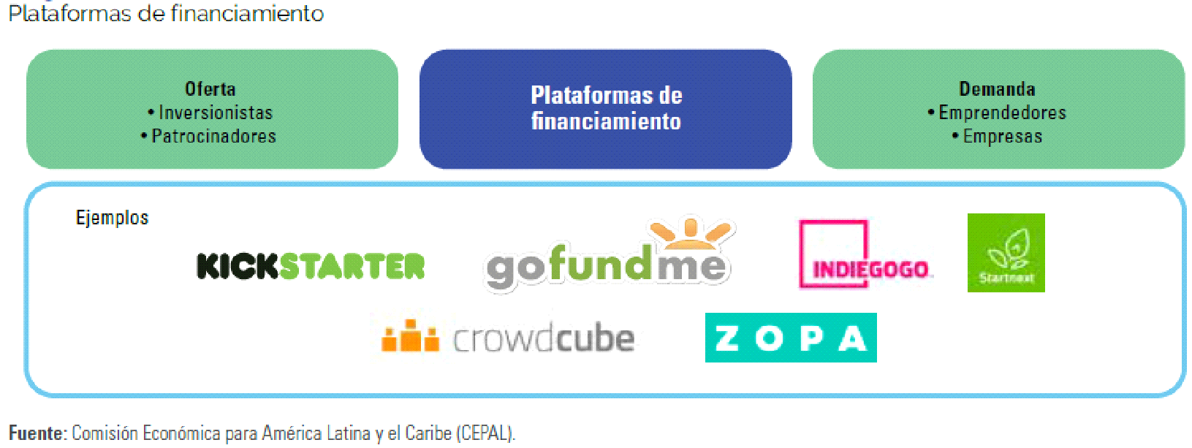
Tecnologías de información en Internet
Gerencia de la TI – Sesión 11

Slide 19
Tecnologías de información en Internet
Plataformas de gestión del talento
Las plataformas de gestión de talento conectan a los empleadores con potenciales trabajadores y facilitan la contratación y gestión de personal.
Reducen el costo de buscar y contratar profesionales y expanden la base de candidatos al permitir la búsqueda en universos más amplios.
También facilitan la búsqueda y la contratación de profesionales independientes para realizar tareas específicas.
En general, recopilan grandes cantidades de información sobre profesionales, empleadores y proyectos, sintetizan esa información y conectan individuos con las oportunidades de trabajo, según los requisitos
indicados (MGI, 2015).
Gerencia de la TI – Sesión 11

Slide 20
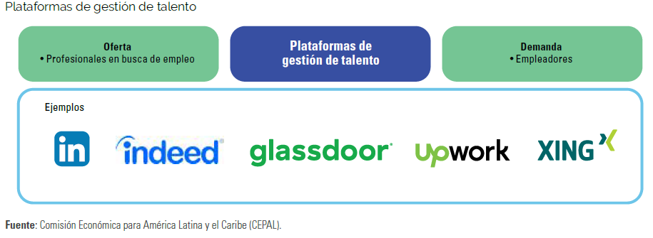
Gerencia de la TI – Sesión 11

Slide 21
Tecnologías de información en Internet
Ecosistemas de servicios móviles
Los servicios móviles son un ecosistema de innovación en sí mismos, pues son plataformas sobre las cuales terceros pueden desarrollar y comerciar aplicaciones, software y contenidos digitales.
Las principales plataformas móviles son los sistemas operativos iOS (Apple) y Android (Google), que cuentan con tiendas de aplicaciones (App Store y Google Play, respectivamente) que permiten a los desarrolladores ofrecer aplicaciones y a los usuarios descargarlas mediante pago o en forma gratuita.
Gerencia de la TI – Sesión 11

Slide 22
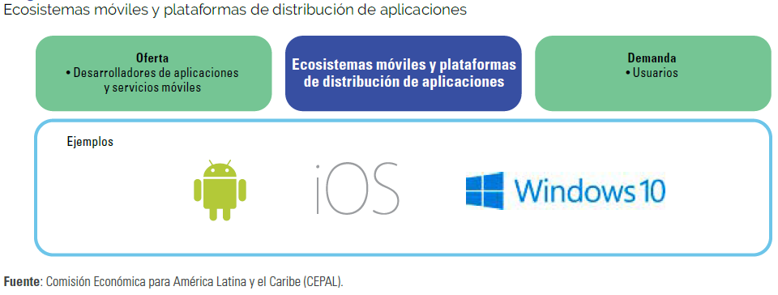
Gerencia de la TI – Sesión 11

Slide 23
Tecnologías de información en Internet
Plataformas digitales industriales
Las industrias alrededor del mundo se encuentran en un momento de transformación. Uno de los principales factores de cambio es la Internet industrial. Esta tendencia se basa en la digitalización de las cadenas de valor, horizontales y verticales, y la adopción de tecnologías digitales para optimizar los procesos de producción e impulsar la innovación en productos y servicios.
En 2017, la empresa Capgemini encuestó a 1.000 ejecutivos de grandes empresas manufactureras en ocho países y encontró que el 76% de las empresas tenía planeada o había implementado una iniciativa de fábrica inteligente y que el 56% había invertido 100 millones de dólares o más en este tipo de iniciativa (Capgemini, 2017).
Gerencia de la TI – Sesión 11

Slide 24
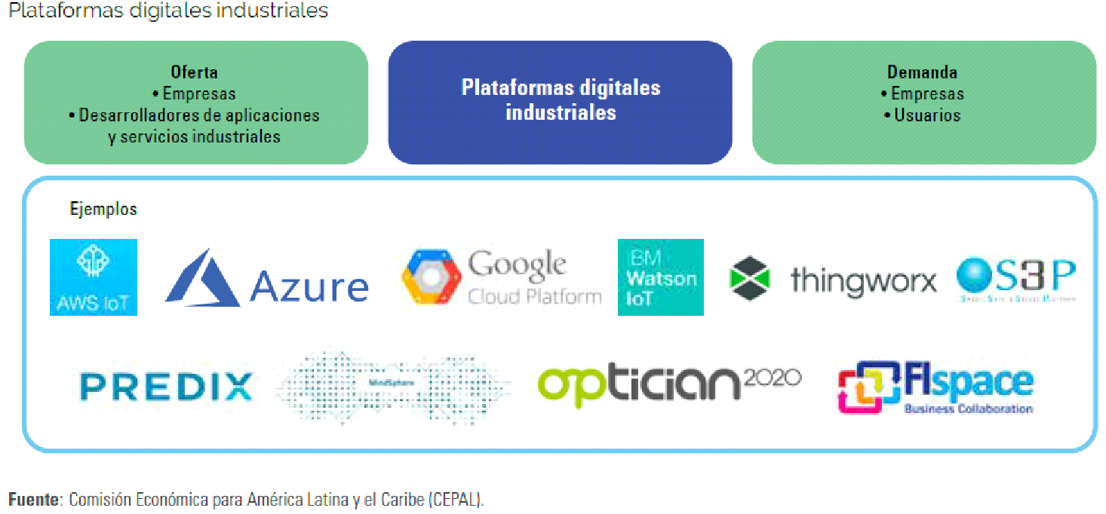
Gerencia de la TI – Sesión 11

Slide 25
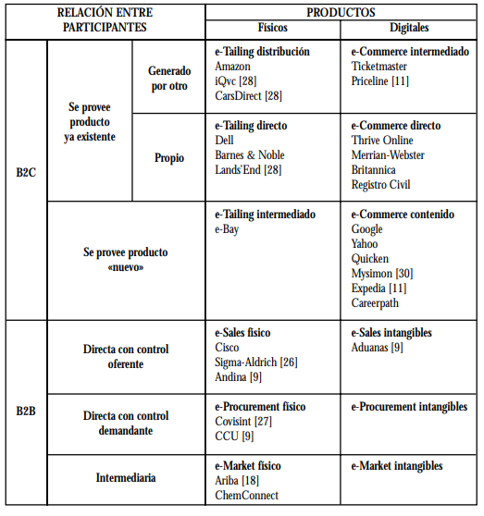
Tipos de E-Business
Gerencia de la TI – Sesión 11

Slide 26
Tecnologías de información en Internet
Comercio Electrónico (E-commerce).
Venta de productos o servicios digitales, como reservas y compra de entradas y pasajes, seguros, CD y software por Internet, contenidos varios –noticias, consejos, búsquedas, información financiera, etc–, eLearning y servicios de empleo. Puede ser intermediado, donde el producto o servicio es provisto por un tercero; directo, en el cual la misma empresa vende y genera el producto o servicio; o de contenido propio o ajeno.
Gerencia de la TI – Sesión 11

Slide 27
Tecnologías de información en Internet
E-Sales.
Típica venta que realiza una empresa de sus productos a otras empresas, apoyada en Internet. El producto puede ser físico o intangible, como consultoría, servicios legales, médicos, etc.
Gerencia de la TI – Sesión 11

Slide 28
Tecnologías de información en Internet
E-Procurement.
Típico abastecimiento por parte de una empresa de los productos o servicios que requiere por medio de un sitio Web. Puede ser un producto o servicio físico –por ejemplo, repuestos o la reparación de un equipo– o intangible –por ejemplo, desarrollo de aplicaciones computacionales, servicios legales, etc.
Gerencia de la TI – Sesión 11

Slide 29
Tecnologías de información en Internet
E-Market.
Market: Nueva manera de intercambio entre empresas, a través de un mercado electrónico que media oferta y demanda, administrado por un tercero que garantiza transparencia y eficiencia. Puede ser por productos o servicios físicos o intangibles.
Gerencia de la TI – Sesión 11

Slide 30
Tecnologías de información en Internet
Gobierno Electrónico (E-Gobierno).
El Gobierno Electrónico es la aplicación de las tecnologías de la información y la comunicación (TIC) al funcionamiento del sector público, con el objetivo de brindar mejores servicios al ciudadano e incrementar la eficiencia, la transparencia y la participación ciudadana.
También es el uso de las TIC para proveer servicios gubernamentales independientes del tiempo, distancia y complejidad gubernamental.
Gerencia de la TI – Sesión 11

Slide 31
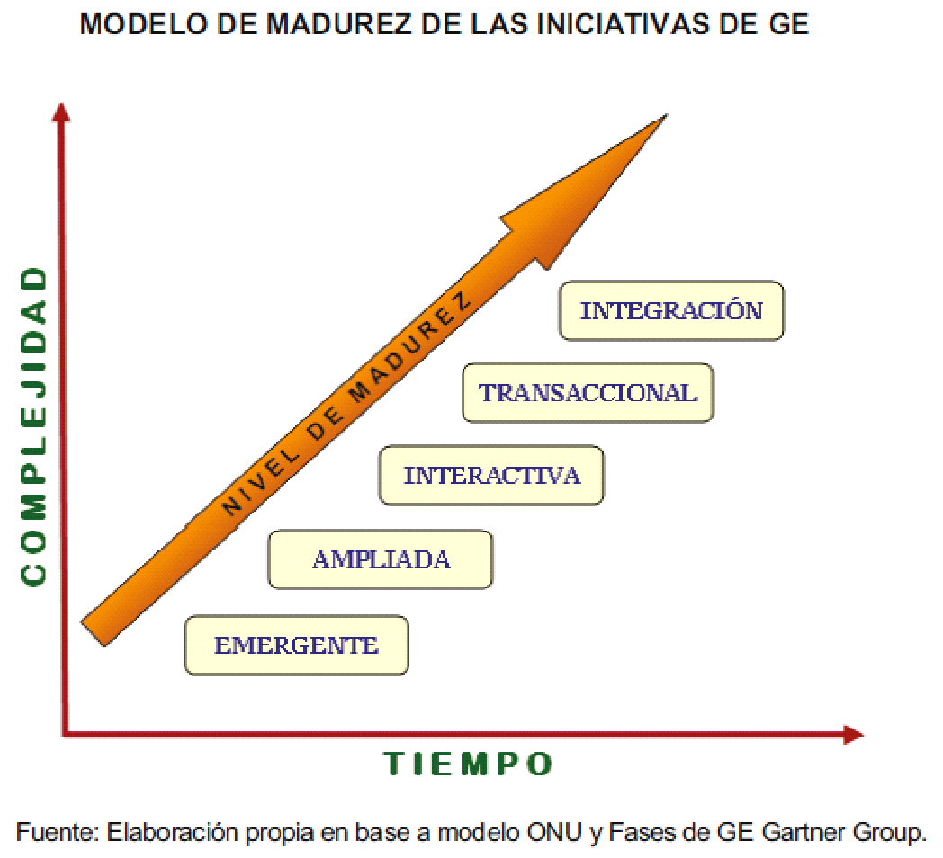
Gerencia de la TI – Sesión 11

Slide 32
Autoevaluación
Sesión 11

Slide 33

Evidencia de aprendizaje: Informe Académico
Informe académico sobre sobre nuevas T.I. en Internet.
Gerencia de la TI – Sesión 11

